Slide 1

ОТЧЕТ. Межведомственная акция по защите детства
«Я и закон»
Единый День правовой помощи
Муниципальное бюджетное дошкольное образовательное учреждение
"Детский сад № 35" г. Чебаркуль
Выполнили:воспитатель подготовительной группы
«Солнечный город»
Тимирбаева Б.С.
Чебаркуль – 2021 г.

Slide 2
Цель: обобщение знаний детей по правовой культуре у всех участников образовательного процесса.
Задачи:
- Расширить и уточнить знания детей о правах и обязанностях.
- Закрепить знания детей о праве на имя и фамилию, о праве на личную неприкосновенность, жизнь и свободу, о праве на медицинское обслуживание, о праве на семью;
- Развивать умение рассуждать, делать выводы;
- Воспитывать чувство самоуважения и уважения к другим людям, желание приходить на помощь нуждающимся.

Slide 4
Работа с детьми
Тематические беседы:
- «У меня есть права» («дошкольникам о правах и обязанностях»);
- «В нашем садике родном, дружно, весело живем!»;
- «Если чужой стучится в дверь»;
- «Очень важные права»;
- «Каждый ребенок имеет право»;
- «Что означают наши имена».

Slide 5
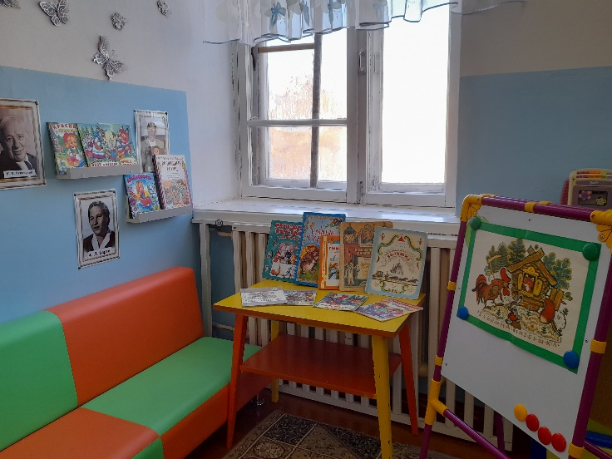
Работа с детьми
Чтение и рассматривание с детьми книжных иллюстраций авторов К. Чуковского, С. Маршака, Н. Толстого, Катаева «Цветик-семицветик».
Викторина «Права и обязанности детей в сказках»

Slide 6
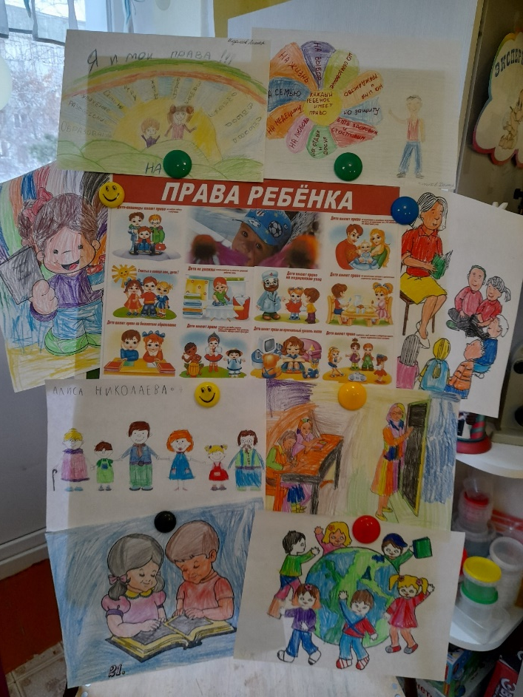
Работа с детьми
Рисование «Я имею право»
Оформление стенда
«Права ребенка»

Slide 7
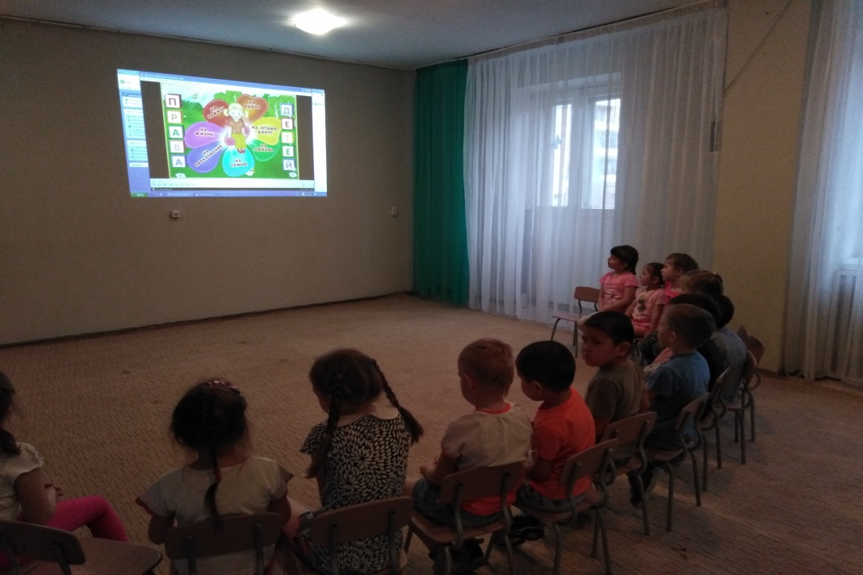
Работа с детьми
Просмотр мультфильма «Смешарики» о правах детей «Азбука прав ребенка»
Презентация по теме «Мои права и обязанности

Slide 8
Работа с детьми
Проведение мероприятий по правовой тематике в режимных моментах для детей подготовительной группы на тему «Ваши права и обязанности», (дидактические правовые игры, словесные игры по правовому воспитанию, сюжетно-ролевые игры («Семья», «Больница», «Магазин», «Школа» и т.д).

Slide 9

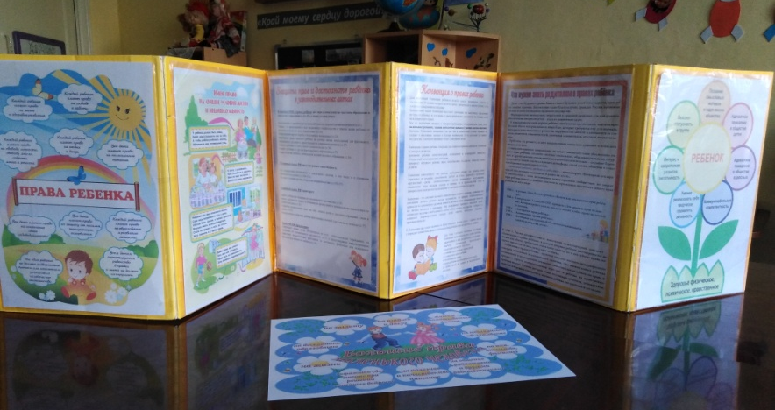
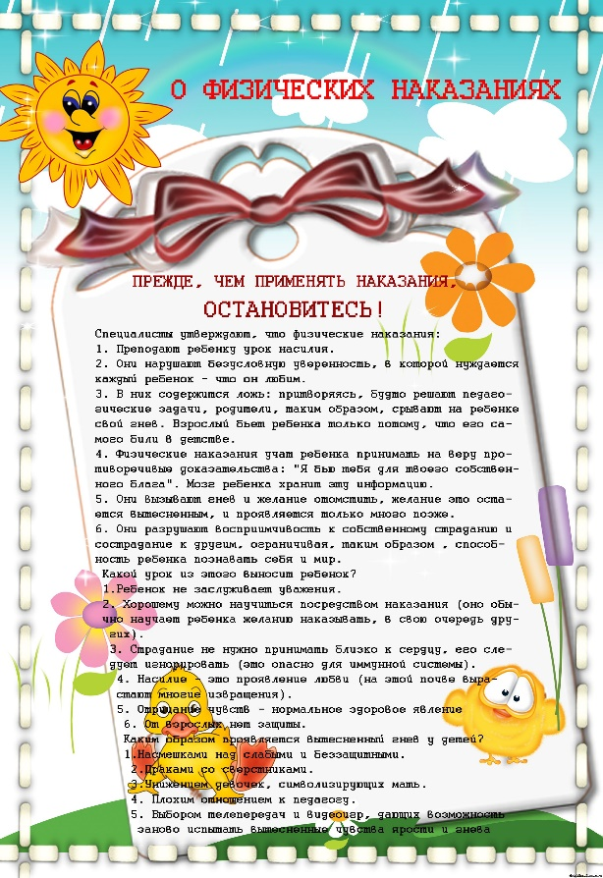

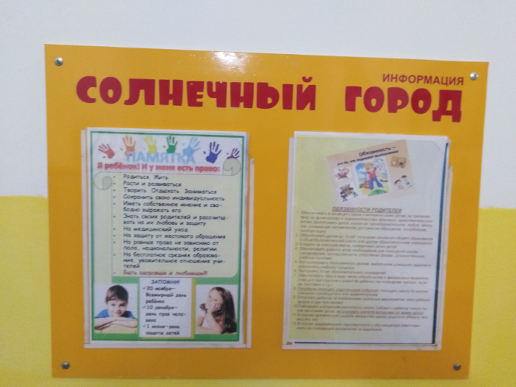
Работа с родителями

Slide 10
Работа с родителями
Информирование родителей (законных представителей) в рамках индивидуальных бесед, консультаций, через печатные средства (памятки, папки передвижки, брошюры, листовки, стенды)

Slide 11

Совместная работа родителей с детьми
Создание и оформление альбома «Что означают наши имена»

Slide 12


